Slide 1
Обобщающий урок
Строение растительной клетки

Slide 2
Цель: обобщить знания о строении растительной клетки
Задачи: 1) совершенствовать умение работать с микроскопом и готовить микропрепарат;
2) развивать умения классифицировать, сравнивать и обобщать;
3) воспитывать бережное отношение к лабораторному оборудованию, творческое отношение к изучению биологии.
Оборудование: микроскопы, лабораторное оборудование для приготовления микропрепарата, луковица.

Slide 3

В лаборатории у профессора
«Что интересного в этой луковице? Горькая и запах вон какой!»
(Из разговора ученика с профессором)

Slide 4
Правила приготовления микропрепарата
Расположите по порядку
А) положить кожицу в каплю раствора йода
Б) снять кожицу лука
В) рассмотреть микропрепарат под микроскопом
Г) протереть предметное стекло
Д) капнуть каплю раствора йода
Е) накрыть покровным стеклом

Slide 5
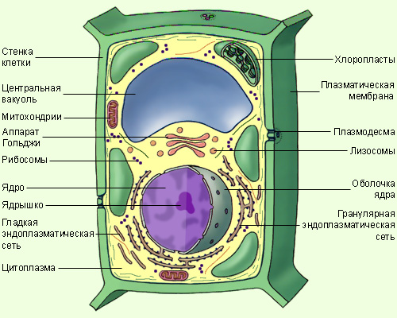
Строение растительной клетки
Найдите основные органоиды клетки. Какие функции они выполняют?

Slide 6
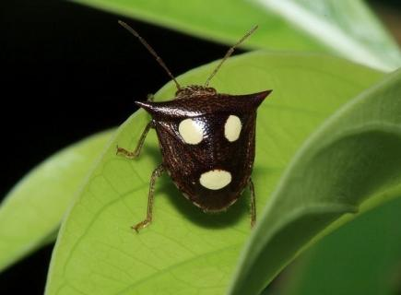
Игра «Кто есть что?»

Slide 7
Клеточная оболочка
Мы – клеточная оболочка,
Мы дружные братья,
Задача у нас одна:
Такую молекулу пропускать лишь,
Которая клетке нужна.
А что нужно клетке?
Вода, кислород, минеральные соли,
А также ещё одно вещество.
В процесс фотосинтеза будет включён
Газ углекислый. Запомните Вы его!

Slide 8
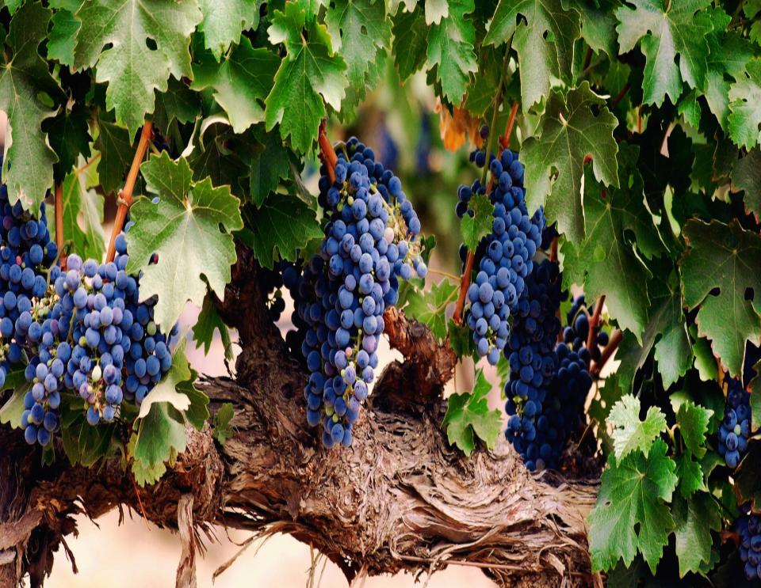
Пластиды бывают разные:
Бесцветные, зелёные, красные.
Но всем одинаково хочется
Растительной клетке помочь очень.

Slide 9
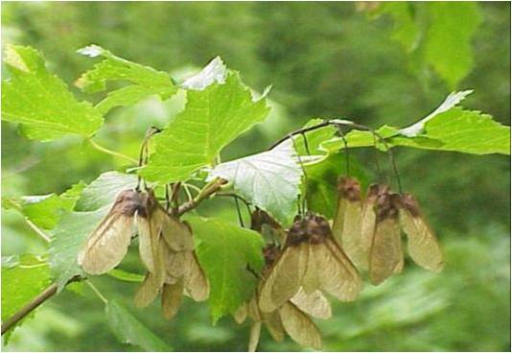
Хлоропласты
Мы веселы, мы зелены,
Мы очень любим свет.
Участвуем в процессе фотосинтеза
Нам хлорофилл придал зелёный цвет.

Slide 10
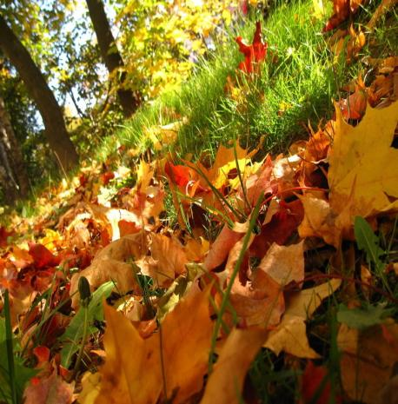
Хромопласты
А мы – все краски осени,
Разнообразие в окраске плодов и лепестков.
Мы – красные, оранжевые, жёлтые
Ведь в нас – огромное количество цветов.

Slide 11
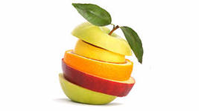
Лейкопласты
Что ж из того, что мы – бесцветные?
Зато без нас не обойтись!
Ведь лук, картошка, кабачки – полезные
Лишь потому,
Что веществами лейкопласты запаслись.
Танцуем в клетке мы
То медленно, то быстро.
Ведь цитоплазма движется,
Хотя её не видно.

Slide 12
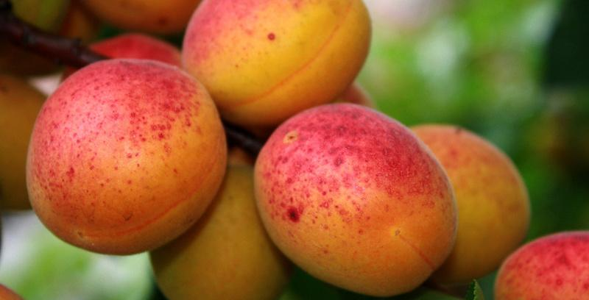
В спелых плодах вакуоли крупные.
«Я – клеточная вакуоль,
Заполнена я сладким соком…»

Slide 13
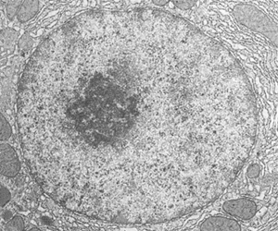
Ядро
Я – ядро.
Я – самая главная клетки часть.
Досталась мне очень тяжёлая участь.
Ведь скрыта во мне секретная информация
О том, что это за клетка, и какова её специализация.

Slide 14
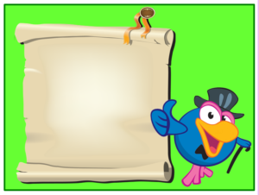
Проверь себя
Выполни задания

Slide 15
Увеличительные приборы
?
…
электронный
?
…
штативная

Slide 16
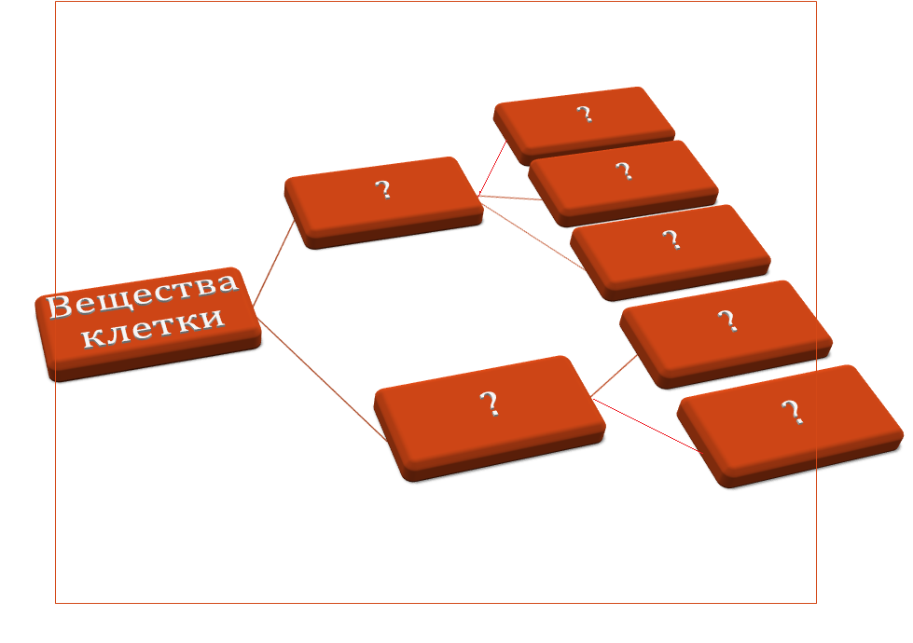

Slide 17
Процессы жизнедеятельности
Обмен веществ
?
?
Количественные и качественные изменения
?
?
Размножение
?

Slide 18
Вставьте пропущенные слова
Учёные, изучавшие клетку
1609-1610гг … создал микроскоп
… увидел ячейки пробки и назвал их клетками
… открыл одноклеточные организмы

Slide 19
Растительные ткани
?
?
?
?
?

Slide 20
Вставьте пропущенные слова
Каждая клетка имеет плотную прозрачную ________, в которой местами есть более тонкие участки - _________. Под оболочкой находится живое бесцветное вязкое вещество - _____. _______ медленно движется. При сильном нагревании и замораживании она разрушается, и тогда клетка погибает.
В цитоплазме находится небольшое плотное тельце - _______, в котором можно различить ________. С помощью электронного микроскопа было установлено, что ядро клетки имеет очень сложное строение.

Slide 21
Вставьте пропущенные слова
Почти во всех клетках, особенно в старых, хорошо заметны полости - _______. Они заполнены _______.
В цитоплазме растительной клетки находятся многочисленные мелкие тельца - _______. У цветковых растений _______ бывают зелёные, жёлтые, оранжевые и бесцветные. Зелёные пластиды называют - ______. Красные, жёлтые и оранжевые - ________. Бесцветные - _________.

Slide 22
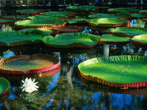
Вывод
Растение состоит из клеток. Строение клеток можно рассмотреть под микроскопом. Клетка живая: она питается, дышит, размножается. Растительные клетки соединены в ткани. Ткани образуют органы. Органы – одно целое – организм.
Клетка – биосистема.

Slide 23
Муниципальное образовательное учреждение
«Средняя общеобразовательная школа №3»
г.Исилькуль
Учитель биологии Павлова Татьяна Николаевна

